Slide 1
3. Vzestup obchodu za dynastie Chan
Říše podél Hedvábné stezky| Dějiny starověku

Slide 2
období
Dynastie Chanů lze rozdělit do tří období:
Západní Chan (206 př. n. l. – 9 př. n. l.)
Dynastie Sin (9-23 n. l.)
Východní Chan (25-220 n. l.)
Říše Chan se velikostí i počtem obyvatel velmi podobala říši římské
Expanze Chanů do západních oblastí vyplynula přímo z válek vedených proti Siungnu, vojenská ochrana těchto vzdálených území byla finančně náročná.
Notes:
Vložte mapu své země.

Slide 3
Příznivé podmínky pro obchod
Obchodní aktivity podél Hedvábné stezky během dynastie Chan nebyly nepřetržité, protože je silně ovlivnily politické události v říši Chan i ve Střední Asii.
Obzvláště příznivá byla doba od roku 90 do roku 130, kdy velké říše měly značný vliv nad celou obchodní sítí:
Chanská říše
Kušánská říše (která se rozšířila z Afghánistánu do Sin-ťiangu)
Parthská říše (Írán)
Římská říše
Notes:
Vložte obrázek některého zeměpisného prvku vaší země.

Slide 4
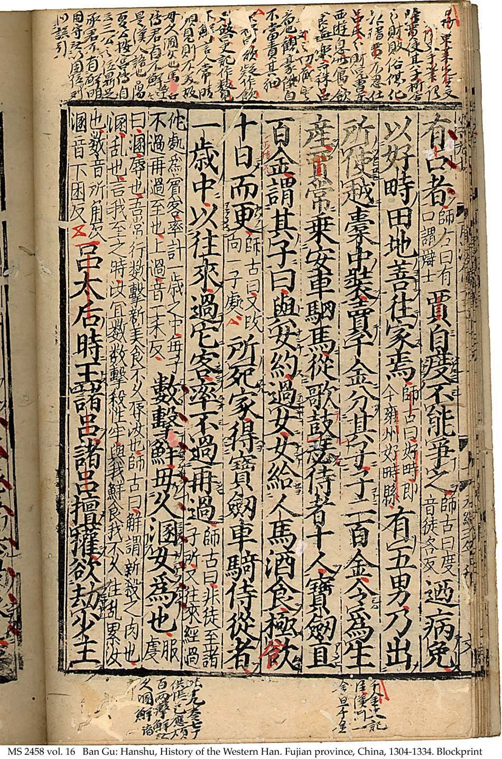
prameny
Archeologické
Písemné:
Chan-šu - oficiální
Klasika hor a moří – Neoficiální
Notes:
Vložte obrázek ilustrující některé roční období ve vaší zemi.

Slide 5
Chan-šu
oficiální
objevuje výčet obchodních položek podél Hedvábné stezky
Spolehlivost oficiálních Chanských záznamů se snižuje, čím více na západ se pohybujeme.
nemáme podrobný popis nejzápadnějších zemí
Oficiální dějiny navíc měly zřejmý čínsko-centrický pohled na středoasijské záležitosti.

Slide 6
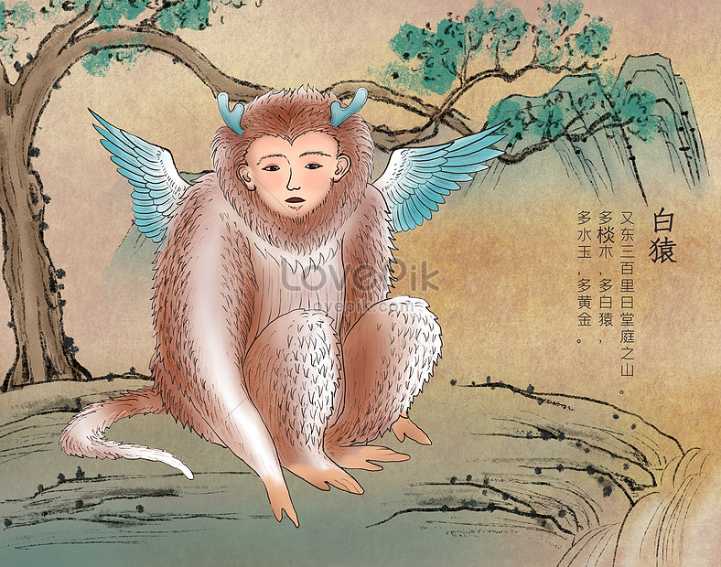
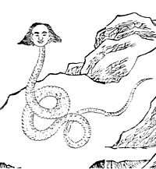
Klasika hor a moří
Neoficiální
mytologická geografie

Slide 7
Jak se písemné zdroje zmiňovaly o západu během dynastie Chan?
západ v chanské době nebyl geograficky důležitým tématem
1) realistické znázornění
2) mytologická verze
Předsudky vůči západu
Necivilizovaní lidé
Notes:
Vložte obrázek zvířete nebo rostliny z vaší země.

Slide 10
Říše chan
oživení učení a vzdělávacích systémů založených na konfuciánském základu
rozšíření obchodu a impéria na sever
byla přijata různá hospodářská opatření, která rozšířila státní kontrolu
státní monopol na výrobu železa a hedvábí
ve východním Chanu se vyráběla forma papíru z vařených zbytků tkanin, kůry, řepky a konopí
Notes:
Vložte obrázek znázorňující některý zvyk nebo tradici vaší země.

Slide 11
Kniha pěti klasik

Slide 12
Notes:
Vložte fotografii nejvyššího představitele vaší země.

Slide 13
Archeologické nálezy za dynastie chan
Notes:
Vložte obrázek, který znázorňuje některou část ekonomiky vaší země.

Slide 14
Liu Sheng

Slide 16
Hrobka lady dai

Slide 17
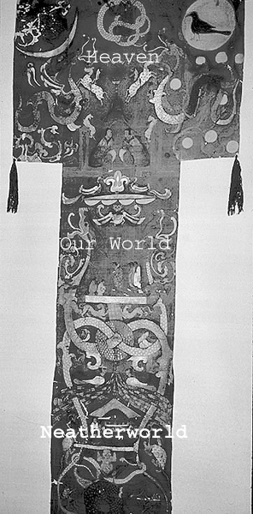

Slide 29
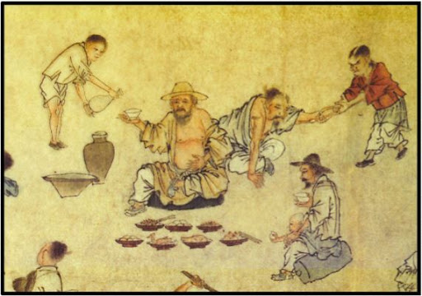
obchod
Obchodníci byli bohatí díky prosperujícímu obchodu
Ve společnosti je však nikdo nerespektoval
Podle zákona obchodníci nemohli nosti hedvábí a jezdit kočárem
Nemohli se také zúčastnit zkoušky, aby se z nich stali úředníci
Platili dvojí daně
Rozvoj Konfucianismu
Buddhismus: Mahajána
Taoismus

Slide 30
Mahájána

Slide 31
Západní dynastie Chan (206 př. n. l. – 9 n. l.)
velmi úspěšné období, jak politicky tak i ekonomicky
stabilizace impéria
rozšíření území
Zvýšení obchod
Založení tradice dynastické vlády vedené konfuciánskými učenci.

Slide 32
Kao-cu
se narodil jako Liu Bang z rolnické rodiny
Byl nižším úředníkem čchinské armády
Utekl před možným trestem
Dl dohromady armádu a jako vůdce porazil své hlavní soupeře ve válce a stal se císařem

Slide 33
Wu-ti
sedmý císař
Nejslavnější
Vrchol Západní dynastie Chan

Slide 34
Rozšiřování moci

Slide 35
Hedvábná stezka

Slide 37
Dynastie Sin (9-23 n. l.)
Wang Mang (45 př. n. l. – 23 n. l.)
úředník, který tvrdil, že má Nebeský mandát
vládl dynastii Sin ('nová dynastie‘)
Velké společenské změny

Slide 38
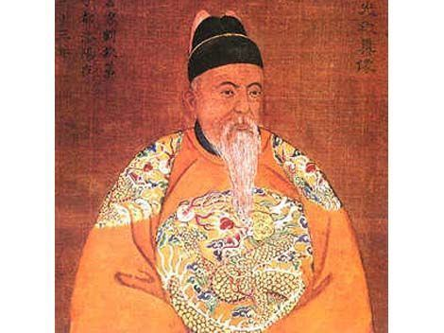
Východní dynastie Chan (25-220)
Guangwu

Slide 39
Císař SiEn-ti (190-220)
Poslední císař dynastie Han
V roce 195 císař Sien-ti hledal útočiště u regionálního vládce jménem Cchao Cchao a ten toho využil.

Slide 41
Systém odměňování
He qin (harmonický, být blízko – rodina)
byl součástí čínské zahraniční politiky z Chanských dob (c. 100 př. n. l.) do 17. století n. l.
Kočovníci měli uznat vládu čínského císaře a na oplátku:
Cenné zboží
právo obchodovat na hraničních trzích
Obchodní práva byla nesmírně důležitá, protože kočovníkům chyběly zdroje a řemeslníci, aby mohli vyrábět věci, které získali od čínských obchodníků – textilie, oděvy, nádobí, víno a další potraviny. Čína si zase cenila koní, dobytka a kožešin dovezených ze stepi

Slide 43
Vojsko
Neustále boje se Siungny
Vyčerpané vojsko
Tato situace se prohloubila po smrti císaře Wutiho
dlouhotrvající válčení často vede k vnitřní vzpouře

Slide 44
Balada: jako patnáctiletý jsem se přidal k armádě
At fifteen I joined the army on expedition,
Only at eighty did I finally return.
On the way I met a villager:
"Who is left in my home?"
"See there in the distance is your home,
Among the pine, cypress, and graves piled high."
Rabbits enter through the dog hole,
Pheasants fly from the rafters.
In the parlour grows wild grain,
Upon the well grows wild vegetables.
I grind the grain for a meal,
I pick the vegetables for the broth.
Meal and broth are ready in an instant,
But I know not whom to serve.
As I step out and look east,
Falling tears soak my clothes.
十五從軍征，八十始得歸。
道逢鄉里人：家中有阿誰？
遙看是君家，松柏冢纍纍。
兔從狗竇入，雉從樑上飛。
中庭生旅穀，井上生旅葵。
舂穀持作飯，採葵持作羹。
羹飯一時熟，不知貽阿誰！
出門東向看，淚落沾我衣。

Slide 45
51př.n.l. | 6,000 jinů
49 | 8,000
33 | 16,000
25 | 20,000
1 | 30,000

Slide 46
Chanská dynastie až do současnosti
etnikum jednou s nejdelších historii
91 % čínské populace se odkazuje k tomuto původu
dominantní etnickou skupinou na Tchaj-wanu, v Hong Kongu a Singapuru.

Slide 47
Říše Liao

Slide 48
Říše Ťin (1115–1234)

Slide 49
Říše Jüan (1271–1368)

Slide 50
Říše Ming (1368 -1644)

Slide 51
Říše Čching (1636/1644–1912)

Slide 52
Sunjatsen

Slide 57
Hanfu

Slide 58
Kuchyně

Slide 64
Budhistické vlivy

Slide 69
Buddha? Kongwangshan

